Slide 1


Chào mừng các thày cô giáo
Về dự tiết dạy
Toán Lớp 2
Giáo viên: Vũ Xuân Điền
Trường PTCS Hy Vọng

Slide 2
PHÉP NHÂN, PHÉP CHIA
BÀI 43
BẢNG CHIA 2

Slide 3


Khởi động:
Trò chơi Xì điện

Slide 5

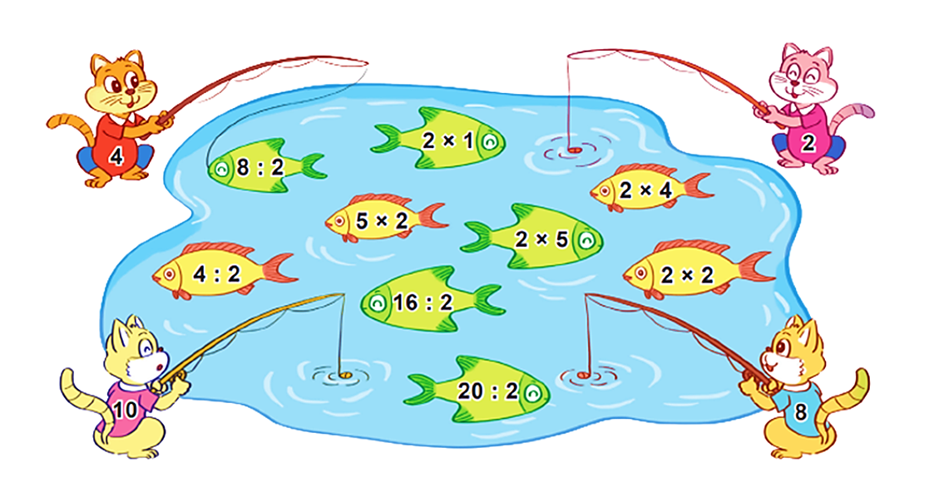
Mèo câu được các con cá ghi phép tính có kết quả là số trên áo của nó.
3
26
2
26
4
26
8
2 con
26
2 con
10
26
10
26
2
26
4
26
8
26
10
3 con
2 con
a) Mỗi con mèo câu được bao nhiêu con cá?
b) Con mèo nào câu được nhiều cá nhất?

Slide 6
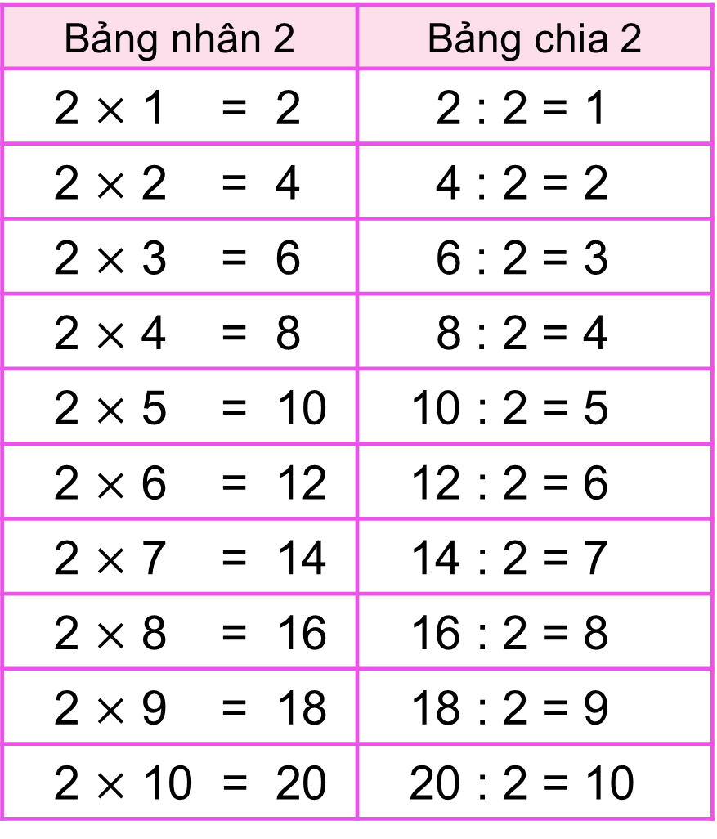
Bảng nhân 2 | Bảng chia 2
2 $×$ 1 = 2 | 2 : 2 = 1
2 $×$ 2 = 4 | 4 : 2 = 2
2 $×$ 3 = 6 | 6 : 2 = 3
2 $×$ 4 = 8 | 8 : 2 = 4
2 $×$ 5 = 10 | 10 : 2 = 5
2 $×$ 6 = 12 | 12 : 2 = 6
2 $×$ 7 = 14 | 14 : 2 = 7
2 $×$ 8 = 16 | 16 : 2 = 8
2 $×$ 9 = 18 | 18 : 2 = 9
2 $×$ 10 = 20 | 20 : 2 = 10
Số bị chia là tích của các phép nhân.
Số chia đều là số 2.
Thương là các số tự nhiên tăng dần từ 1 đến 10.

Slide 7
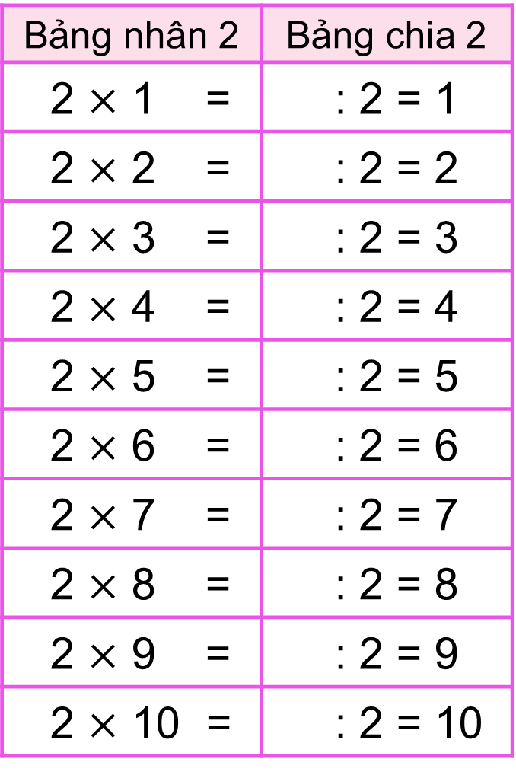
Bảng nhân 2 | Bảng chia 2
2 $×$ 1 = | : 2 = 1
2 $×$ 2 = | : 2 = 2
2 $×$ 3 = | : 2 = 3
2 $×$ 4 = | : 2 = 4
2 $×$ 5 = | : 2 = 5
2 $×$ 6 = | : 2 = 6
2 $×$ 7 = | : 2 = 7
2 $×$ 8 = | : 2 = 8
2 $×$ 9 = | : 2 = 9
2 $×$ 10 = | : 2 = 10
Bảng nhân 2 | Bảng chia 2
2 $×$ 1 = 2 | 2 : 2 = 1
2 $×$ 2 = 4 | 4 : 2 = 2
2 $×$ 3 = 6 | 6 : 2 = 3
2 $×$ 4 = 8 | 8 : 2 = 4
2 $×$ 5 = 10 | 10 : 2 = 5
2 $×$ 6 = 12 | 12 : 2 = 6
2 $×$ 7 = 14 | 14 : 2 = 7
2 $×$ 8 = 16 | 16 : 2 = 8
2 $×$ 9 = 18 | 18 : 2 = 9
2 $×$ 10 = 20 | 20 : 2 = 10

Slide 8
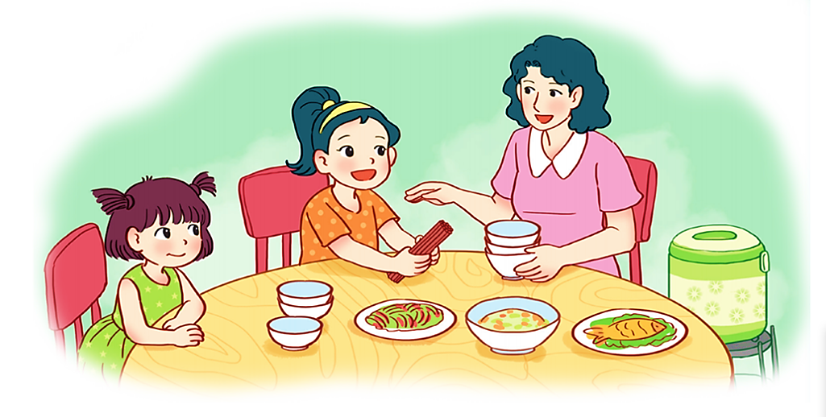
4
Vào bữa cơm gia đình, Mai lấy đũa cho cả nhà. Mai lấy 12 chiếc đũa chia thành các đôi thì vừa đủ mỗi người 1 đôi. Hỏi gia đình Mai có mấy người?
Bài giải
Tóm tắt
Mỗi đôi đũa có 2 chiếc đũa.
Mai lấy: 12 chiếc đũa
Gia đình Mai có số người là:
Mỗi người: 1 đôi đũa
12 : 2 = 6 (người)
Gia đình Mai: … người?
Đáp số: 6 người.

Slide 9



HOẠT ĐỘNG VẬN DỤNG

